Slide 1
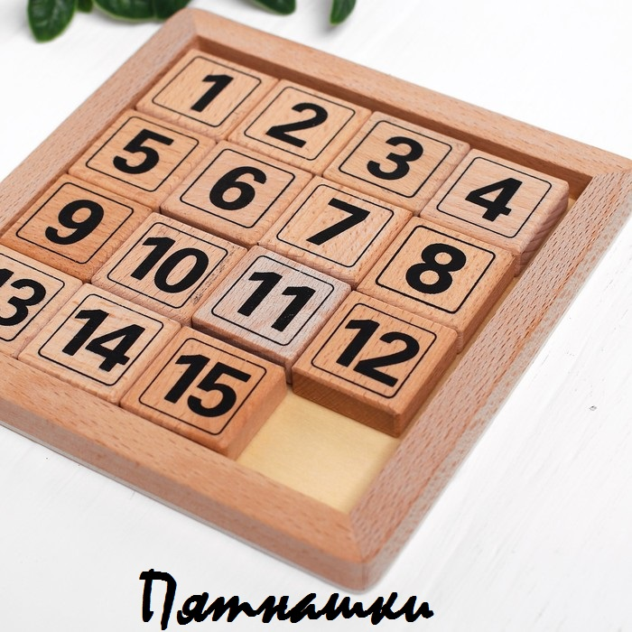
Команда «Пятнашки»:
Мавлютова Альбина Ильдусовна, МАОУ «СОШ №15» (г.Тобольск)
Джабиева Галина Александровна, МАОУ «СОШ №7» (г.Тобольск)
Камалова Карина Динаровна,
МАОУ «СОШ №15» (г.Тобольск)

Slide 2
Актуальность проекта
Место дл размещения логотипа команды /проекта (при наличии)
Образовательный веб-квест - (webquest) - проблемное задание c элементами ролевой игры, для выполнения которого используются информационные ресурсы Интернета.
Целевая аудитория: обучающиеся 8-9-х классов.

Slide 3
Описание продукта
Место для размещения логотипа команды /проекта (при наличии)
Веб-квест по алгебре для 8,9 классов «Знатоки элементарных функций»

Slide 4
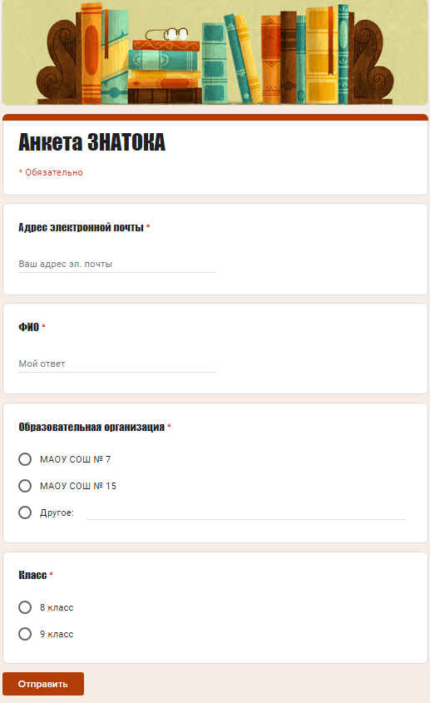
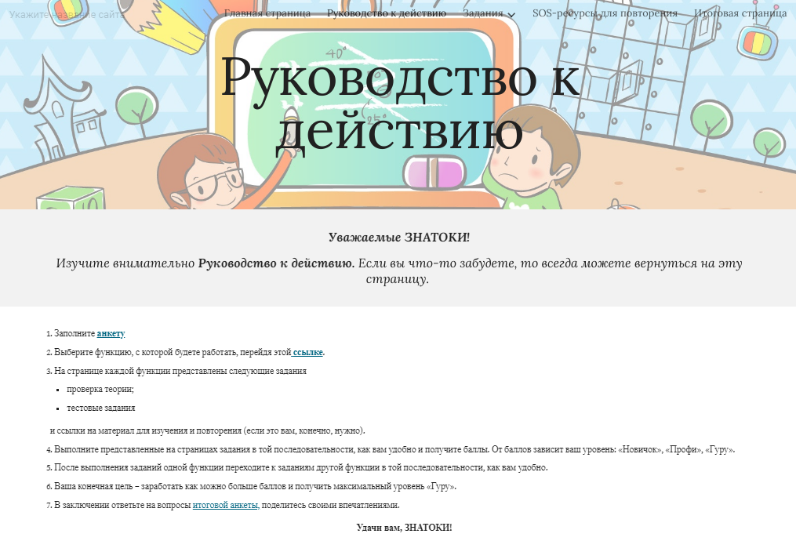
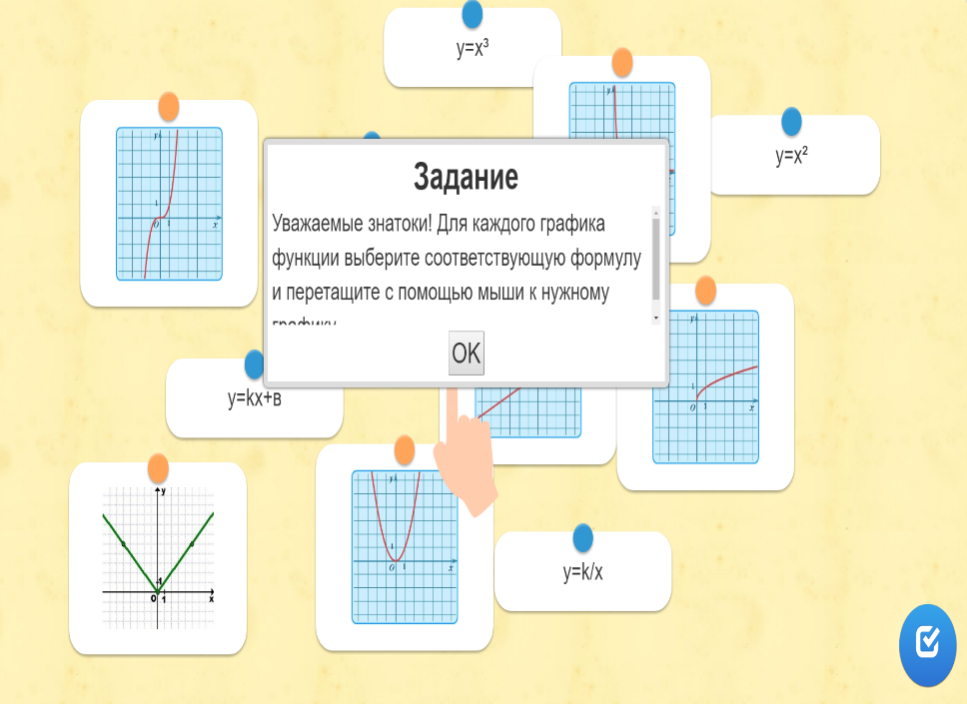
Руководство к действию
Место для размещения логотипа команды /проекта (при наличии)

Slide 5
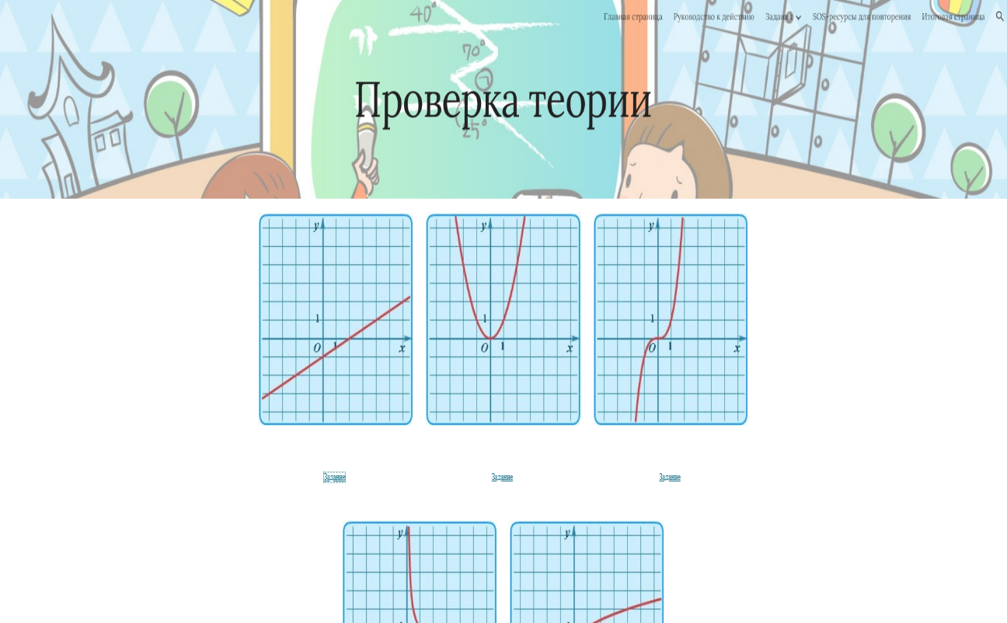
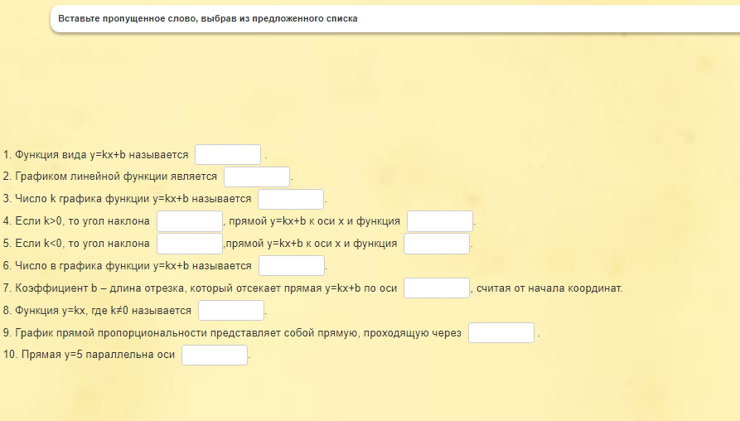
Задания: проверка теории
Место для размещения логотипа команды /проекта (при наличии)

Slide 6
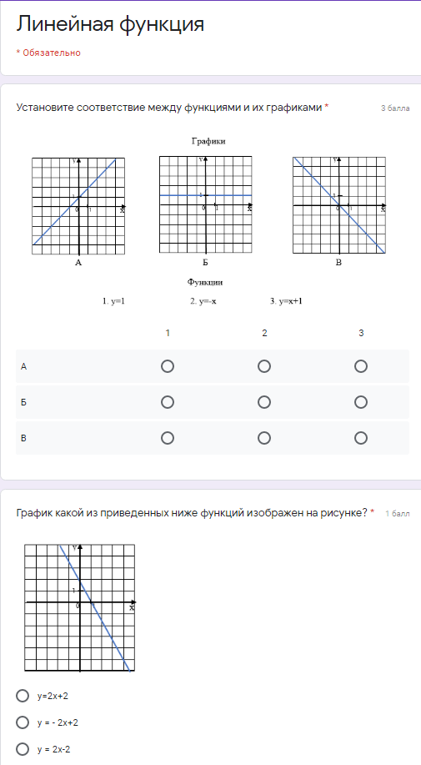
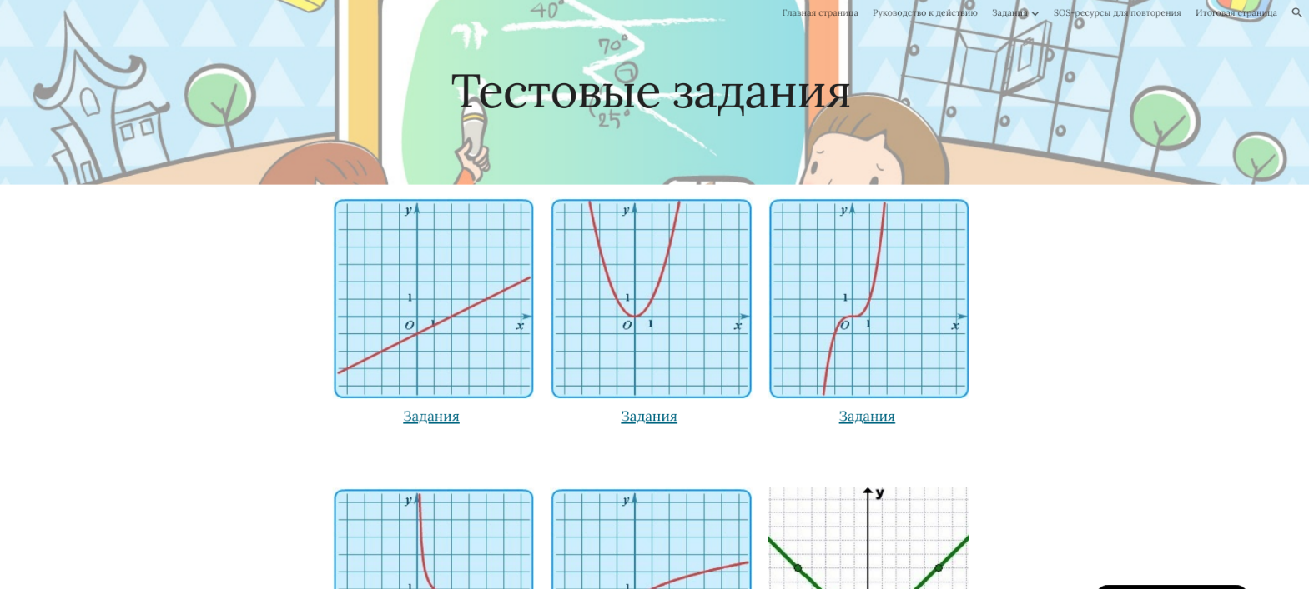
Задания: тестовые
Место для размещения логотипа команды /проекта (при наличии)

Slide 7
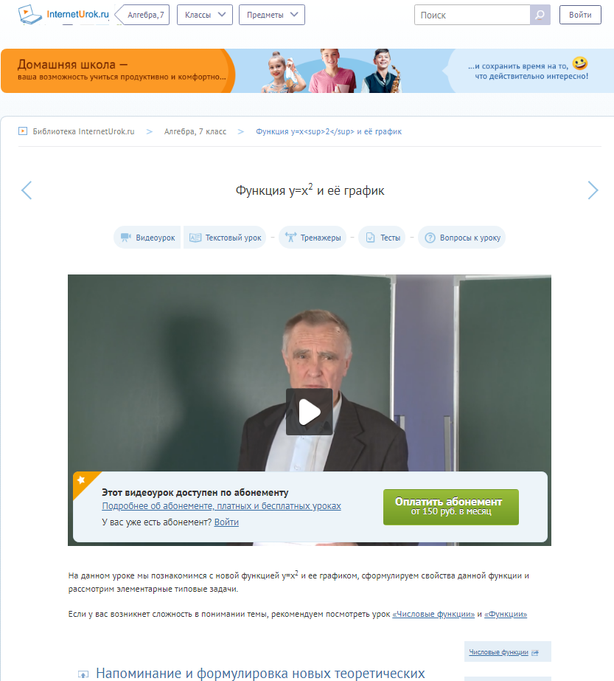
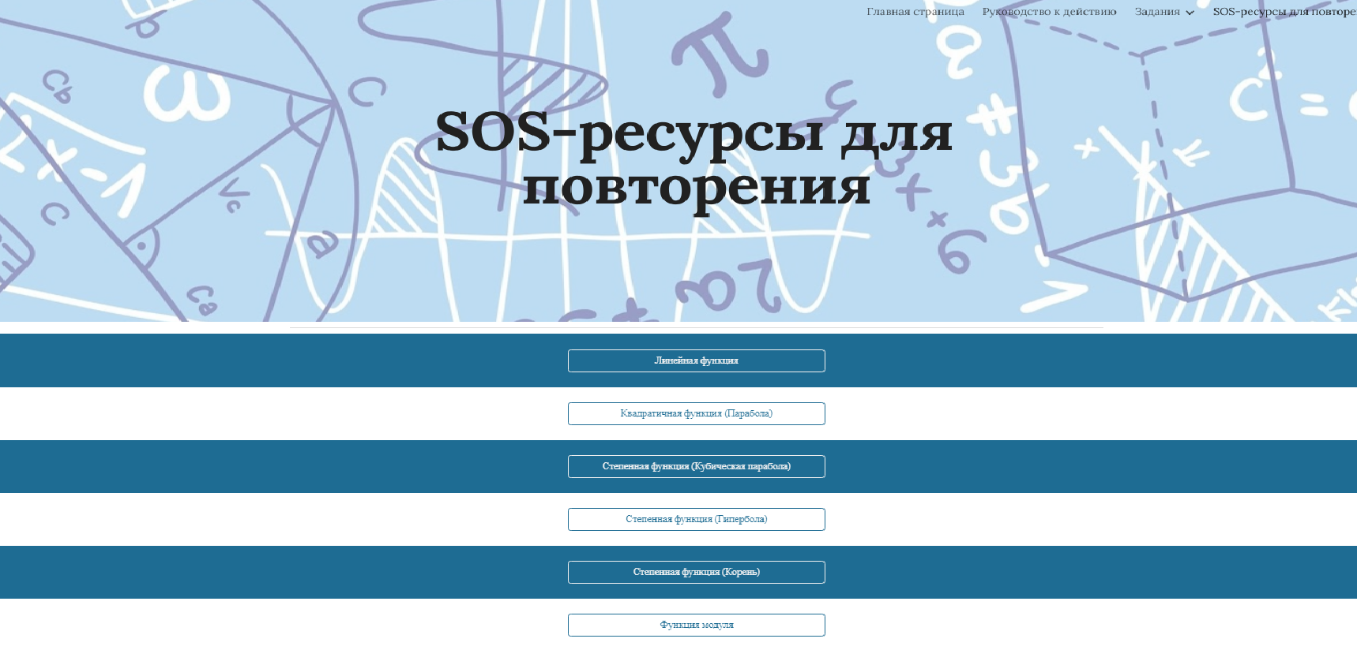
SOS- ресурсы для повторения
Место для размещения логотипа команды /проекта (при наличии)

Slide 8
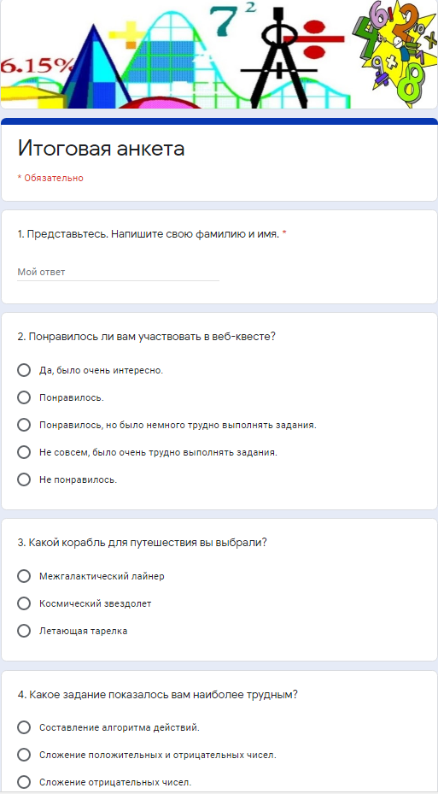
Итоговая страница
Место для размещения логотипа команды /проекта (при наличии)

Slide 9
Перспективы реализации проекта
Место для размещения логотипа команды /проекта (при наличии)
Преимущества:
цифровизация;
использование интерактивных технологий;
компетенции;
активность;
игра.
1) творческие способности;
2) мотивация;
результат;
индивидуальность;
образовательное пространство.

Slide 10
Команда «Пятнашки»:
Мавлютова Альбина Ильдусовна, МАОУ «СОШ №15» (г.Тобольск)
Джабиева Галина Александровна, МАОУ «СОШ №7» (г.Тобольск)
Камалова Карина Динаровна,
МАОУ «СОШ №15» (г.Тобольск)

